Slide 1
PEMBELAJARAN SASTRA DI SD
Mira Azizah, S.Pd., M.Pd.
PGSD Universitas PGRI Semarang

Slide 2


Hakikat sastra anak
Santoso (2003) menjelaskan bahwa sastra anak adalah karya seni imajinatif menggunakan bahasa lisan atau tulisan yang mudah dipahami oleh anak-anak dan berisi tentang dunia anak-anak.

Slide 3
Tujuan pembelajaran sastra di sd menurut huck dkk (1987)
1. Menumbuhkan kesenangan terhadap buku
2. Menginterpretasi bacaan sastra
3. Mengembangkan kesadaran bersastra
4. Mengembangkan apresiasi terhadap sastra
Apresiasi diartikan sebagai penilaian atau penghargaan terhadap karya sastra.

Slide 4
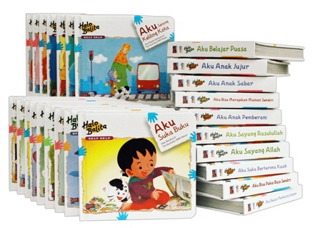
Ciri-ciri sastra anak
Memiliki tema-tema yang sesuai dengan dunia anak
Mengandung amanat tentang perbuatan baik dan buruk
Mengandung pengetahuan yang bermanfaat

Slide 5
Bahan Pembelajaran sastra
Sastra anak dalam pembelajaran Bahasa Indonesia diantaranya:
Buku bergambar (buku abjad, buku berhitung, buku konsep)
Buku cerita bergambar (Gajah yang Usil, si Kancil dan Buaya)
Fiksi realistik (Lawan Jadi Kawan, Prestasi Seorang Anak Asuh)
Fiksi Sejarah (Pengalaman Masa Revolusi)
Fiksi Ilmu (Menuju Ruang Angkasa, Primata)
Fantasi, misalnya cerita binatang, cerita petualangan)
Biografi (Raden Wijaya Pendiri Kerajaan Majapahit, Imam Bonjol)

Slide 6
Pemilihan bahan sastra untuk sd
Alurnya tertata rapi, saling berkaitan, dan menarik.
Latar cerita dipilih yang memiliki suasana hati yang menggugah kepekaan artistik anak, sesuatu yang baru, dan meyakinkan untuk dipercaya.
Tema cerita untuk anak diantaranya nilai-nilai tentang kejujuran, ketulusan hati, keberanian, dll)
Tokoh cerita dapat diidentifikasi dengan mudah.
Gaya (style) cerita mencerminkan cerita dan latar belakang tokoh
Sudut pandang cerita (point of view) yang disukai anak-anak biasanya sudut pandang orang ketiga
Ilustrasi dan format buku dipilih sesuai usia anak

Slide 7
TERIMA KASIH

Slide 8
Tugas Resensi
1.Judul
2. Pengarang
3. Penerbit
4. Tahun terbit
5. Dimensi
6. Harga
7. Sinopsisnya
8. Penilaian
9. Penutup

